Slide 1
جامعة محمد خيضر بسكرة
كلية العلوم الاقتصادية والتجارية وعلوم التسيير
قسم علوم التسيير
سلسلة محاضرات مقدمة للسنة الأولى ماستـــــــــر
GSO
الاطار المفاهيمي لإدارة المعرفة
من إعداد الأستاذة:
فاطمة الزهراء طاهري
Email: fatima.tahri@univ-biskra.dz

Slide 2
نشأة وتطور المعرفة
اقتصاد الخدمات
الاقتصاد الصناعي
الاقتصاد الزراعي
اقتصاد المعرفة

Slide 3
مجتمع الصناعة | مجتمع المعرفة
الهرمية | المساواة
التماثل | الفرديةوالابتكار
القياسية | التنوع
المركزية | اللامركزية
الكفاءة | الفاعلية
استنفاذ الموارد الطبيعية والتلوث | الاقتصاد بالموارد والتكامل مع الطبيعة
الاستهلاك والقوة المنتجة المادية | تقييم التكنولوجيا
التخصص | العمومية، تعدد المجالات، الشمولية
الفردية | التداؤب (Synergy)
تعظيم الثروة المادية | جودة الحياة والمحافظة على الموارد
التأكيد على المحتوى الكمي | التأكيد على المحتوى النوعي
الأمان والضمان | التعبير الذاتي وتحقيق الذات

Slide 4
مفهوم المعرفة
2
1
مجموعة التعريفات القائمة على المعرفة الضمنية في رؤوس الأفراد
مجموعة التعريفات القائمة على المعرفة الصريحة وتكنولوجيا المعلومات

Slide 5
1
المعرفة هي الخبرة التي يمكن توصيلها أو تقاسمها
المعرفة تتكون من البيانات أو المعلومات التي تم تنظيمها ومعالجتها لنقل الفهم والخبرة والتعلم المتراكم والتي تطبق على النشاط الراهن
المعرفة هي معلومات منظمة قابلة للاستخدام في حل مشكلة معينة أو هي معلومات مفهومة، محللة ومطبقة

Slide 6
2
المعرفة هي ما يبقى في رأس الفرد
Davenport and Prusak (1998) view knowledge as an evolving mix of framed experience, values, contextual information, and expert insight that provides a framework for evaluating and incorporating new experiences and information.

Slide 7
مدخلي ادارة المعرفة
مدخل الشخصنة Personalization القائم على الأفراد ومعرفتهم التي يمكن استخدامها بمرونة عالية في معالجة مشكلات متباينة من حالة إلى أخرى
مدخل الترميز Codification القائم على القياسية ومعالجـــة المشكلات بالاعتمـــاد على المعرفة المتماثلـة في الاجراء أو القاعدة أو النموذج المحدد مسبقا

Slide 8
العمل المعرفي هو في جوهره عمل أفراد المعرفة الذين يحتاجون في عملية المعرفة (الجمع والحصول، التقاسم، نشر وتوليد المعرفة) إلى تكنولوجيا المعلومات وآلياتها والقواعد والروتينات التنظيمية المكونة لمدخل الترميز التي تنظم الوصول إليها واستخدامها

Slide 9
خصائص المعرفة
1-المعرفة لا تستهلك بالاستخدام ولا يتم الاستحواذ عليها من قبل المشتري
تبادل الأشياء
الشيء
قبل التبادل
الشيء
بعد التبادل
تبادل المعرفة
قبل التبادل
بعد التبادل

Slide 10
2-المعارف يمكن أن تولد
3-المعارف يمكن أن تموت
4-المعارف يمكن أن تمتلك
5-المعارف متجذرة في الأفراد
6-المعارف يمكن أن تخزن
7-المعارف يمكن أن تصنف

Slide 11
التمييز بين المعرفة والسلعة
البيانات | السلعة | المعرفة
الخصائص | -منظورة -قابلة للقياس -الندرة -تناقص العوائد -متلاشية -تعاقب الانتاج والاستهلاك | -غير منظورة-أثيرية -غير محددة-غير قابلة للقياس -الوفرة -تزايد العوائد أو الرافعة -متولدة ذاتيا -تزامن الاستخدام والانتاج
القيمة | -قيمة الاستعمال -قيمة التبادل | -قيمة تبادل عند الاستعمال
الأفراد | -العمال اليدويون | -عمال ومهنيو المعرفة
المقاييس | -المقاييس الانتاجية التقليدية -المحاسبة التقليدية -المؤشرات المالية | -مقاييس انتاجية العمل المعرفي (قيد التطوير)
نمط الندرة | -في الموارد | -في الانتباه والتركيز
الضعف والقوة | -دورة تقادم (ضعف) | -دورة توليد وتعزيز ذاتي (قوة)
النمو | -خطي | -أسي

Slide 12
التمييز بين المعرفة والخدمة
أولا
بعض الخدمات يمكن أن تقدم من قبل أفراد الخدمة اليدوية الذين قد لا يتوافرون على قدر عال من المعرفة مثل خدمات غسل السيارات في حين أن المعرفة تتطلب قدر أعلى بكثير عند تقديم خدماتها مثل الاستشارات وخدمة التعليم الجامعي

Slide 13
المعرفة = خصائص الخدمة + ثراء المعلومات

Slide 14
ثانيا
يتم التمييز بين الخدمة والمعرفة بناءا على كثافة المعرفة المطلوبة لإنجاز العمل
اتجاه كثافة المعرفة
المعرفة المتخصصة
المعرفة
جوهر الخدمة

Slide 15
مكونات مادية وتشغيلية
مثلث الخدمة والتوجه القائم على المعرفة
المعرفة
الخصائص الشخصية
مركز الثقل للمعرفة
مركز الثقل للمكونات المادية
مركز الثقل لخدمات تفاعلية

Slide 16
تصنيف المعرفة
أولا: تصنيف ميشال بولاني في الستينات، والذي أعاد طرحه اكاجيرو نوناكا في 1991 في دراسته حول (الشركات الخلاقة للمعرفة) والتي تم نشرها في مجلة هارفرد
المعرفة الضمنية
Tacit K
المعرفة الصريحة
Explicit K

Slide 17
ثانيا: تصنيف ميشال زاك حيث يصنف المعرفة إلى ثلاث أنواع أو مستويات
المعرفة الابتكارية
Innovation K
المعرفة المتقدمة
Advanced K
المعرفة الجوهرية
Core K

Slide 18
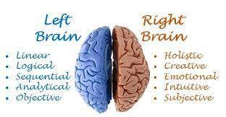
أساليب الادراك المعرفي

Slide 19
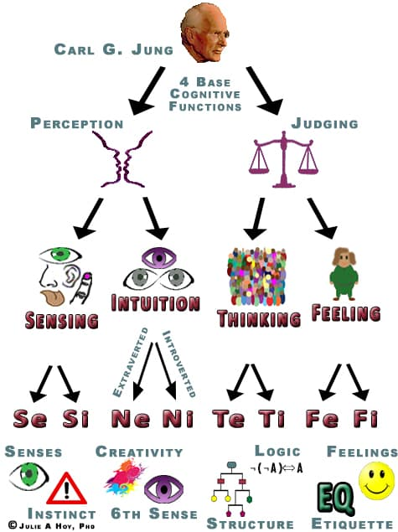

Slide 20
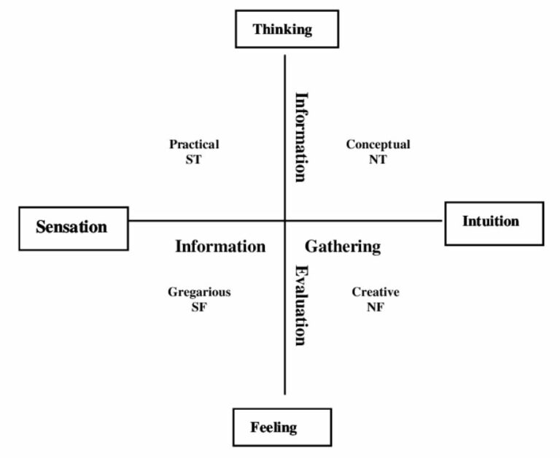

Slide 21
أساليب الادراك المعرفي
التحسس/التفكير Sensation/Thinking حاسم، معتمد عليه، يقظ للتفاصيل | التحسس/الشعور Sensation/Feeling براجماتي، تحليل، منهجي، واعي
المحاسبة، مسك السجلات برمجة الحاسوب تكنولوجيا التصنيع | الاشراف البيع التفاوض
الحدس/التفكير Intuition/Thinking خلاق، تقدمي، مستبصر | الحدس/الشعور Intuition/Feeling حيوي، موجه للعاملين، مفيد
تصميم النظم العمل القانوني الادارة الوسطى | خدمة الزبون الموارد البشرية

Slide 22
دورة حياة المعرفة
الاستشارة
الطرق
قيمة الوحدة
المساقات
البحث التطبيقي
المنشورات
الأفكار والمفاهيم
الوقت

Slide 23
ملاحظات حول دورة حياة المعرفة
أولا
أحيانا دورة حياة المعرفة تكون قصيرة جدا
ثانيا
أحيانا بعض المعارف تكون ذات دورة حياة مفتوحة

Slide 24
نماذج من دورة حياة المعرفة
البرمجيات
القوانين العلمية
المنفعة
المنفعة
الوقت
الوقت

Slide 25
ثالثا
القسم الأعظم من المعارف أصبحت معارف تاريخية
رابعا
الشركات القائمة على المعرفة تحقق حلزونية المعرفة Knowlege spiral

Slide 26
